Slide 1

TOÁN
LỚP 3

Slide 2
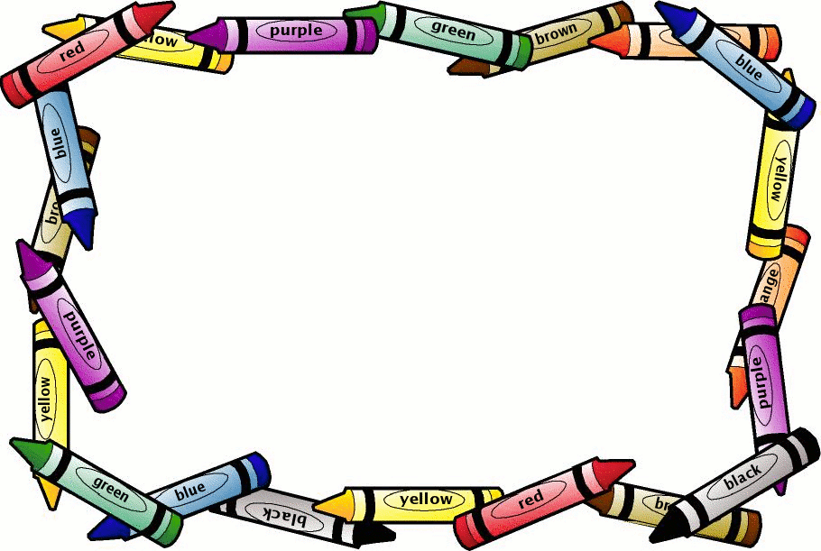
Hình nào sau đây có diện tích lớn hơn?
<
Hình 1
Hình 2

Slide 3
Hình nào sau đây có diện tích lớn hơn?
>
Hình 3
Hình 4

Slide 4
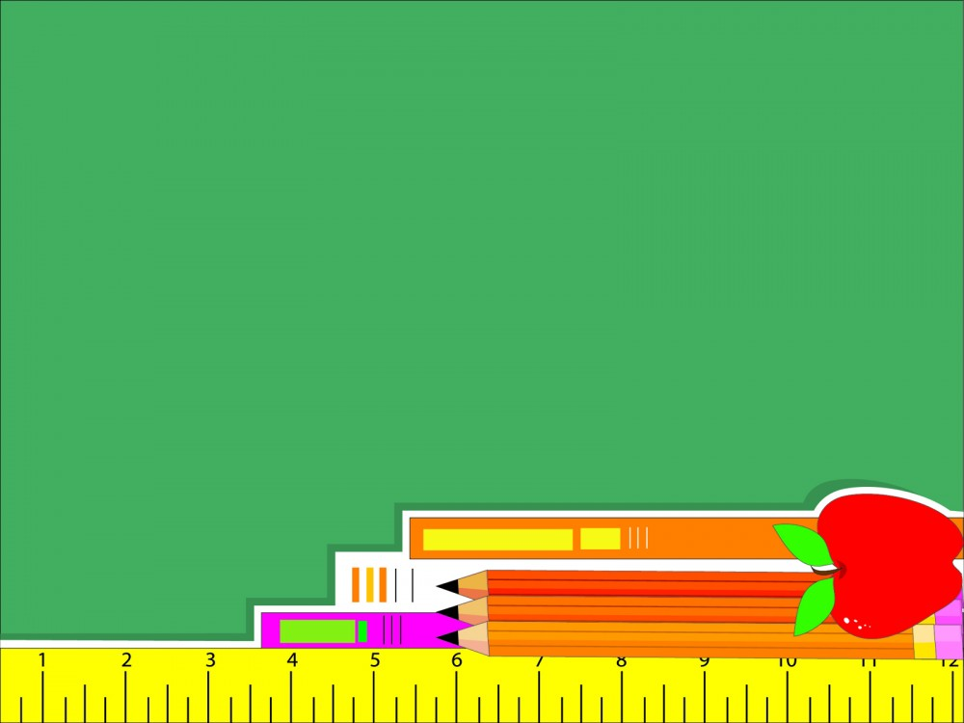
DIỆN TÍCH
HÌNH CHỮ NHẬT

Slide 5
A
4cm
B
3cm
1cm²
D
C
Hình chữ nhật ABCD có:
4 x 3 = 12 (ô vuông)
Diện tích mỗi ô vuông là 1cm²
Diện tích hình chữ nhật ABCD là:
4 x 3 = 12 (cm²)

Slide 6


QUY TẮC
Muốn tính diện tích hình chữ nhật ta lấy chiều dài nhân với chiều rộng (cùng một đơn vị đo)

Slide 7
Bài 1: Viết vào ô trống (theo mẫu) :
Chiều dài | 5cm | 10cm | 32cm
Chiều rộng | 3cm | 4cm | 8cm
Diện tích hình chữ nhật
Chu vi hình chữ nhật
5 x 3 = 15
(cm²)
10 x 4 = 40
(cm²)
32 x 8 = 256
(cm²)
(5 + 3) x 2 = 16 (cm²)
(10 + 4) x 2 = 28 (cm²)
(32 + 8) x 2 = 80 (cm²)

Slide 8
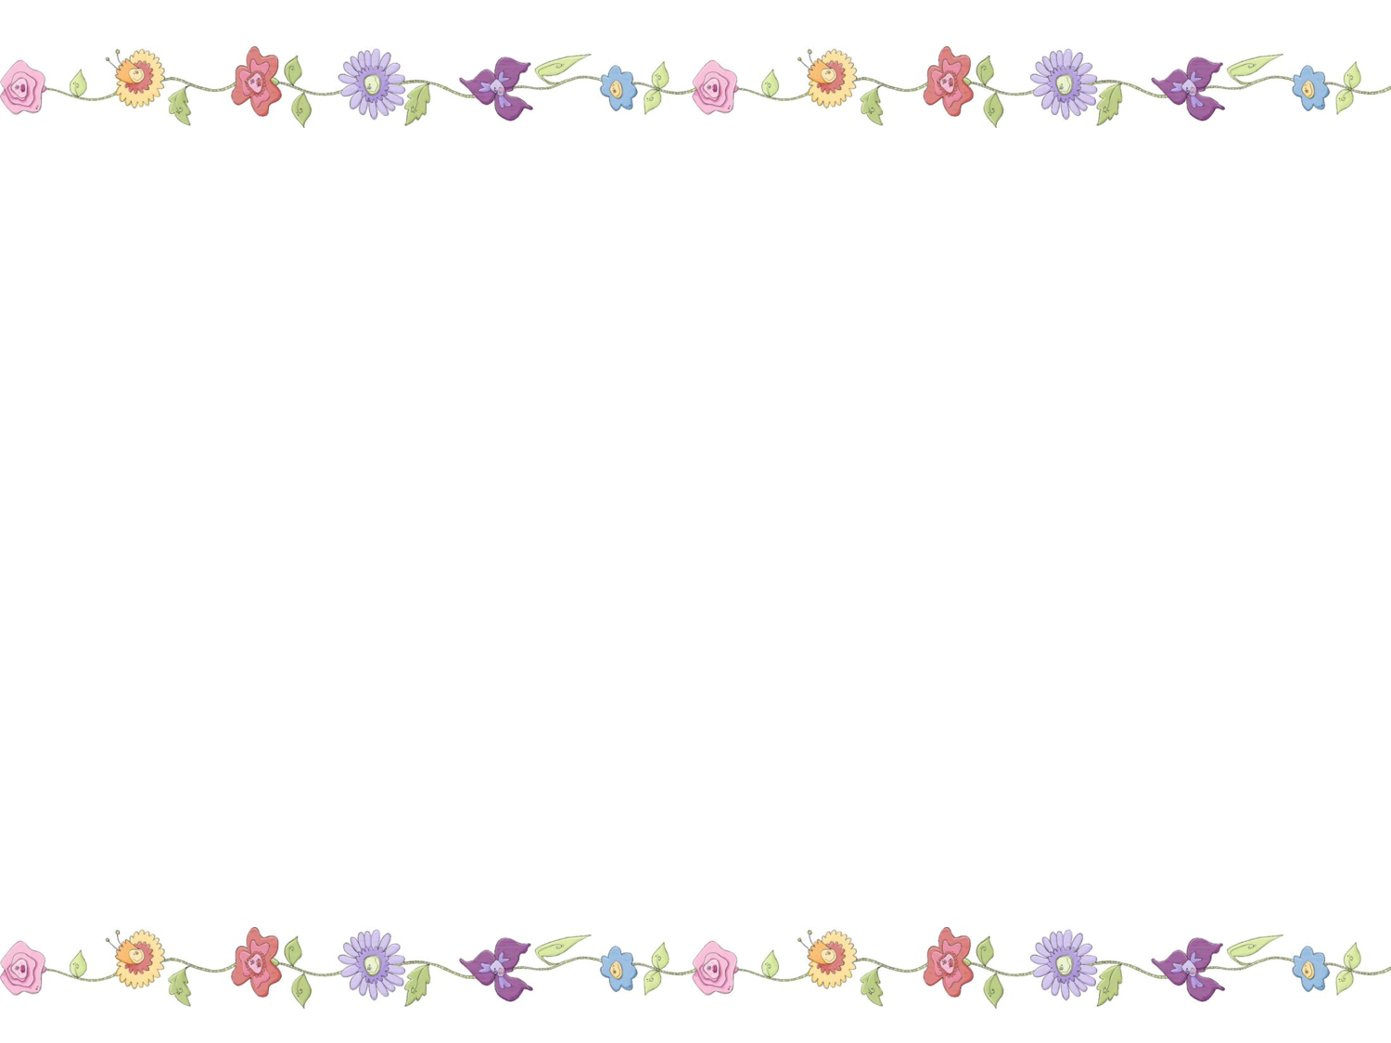
Bài 2: Một miếng bìa hình chữ nhật có chiều rộng 5cm, chiều dài 14cm. Tính diện tích miếng bìa đó.
Bài giải:
Diện tích miếng bìa hình chữ nhật đó là:
14 x 5 = 70 (cm ²)
Đáp số : 70 cm ²

Slide 9
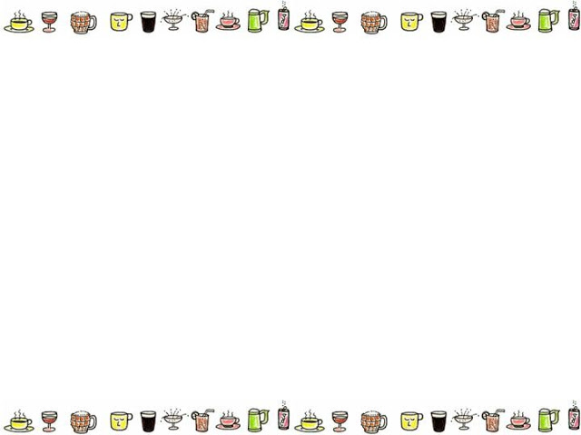
Bài 3: Tính diện tích hình chữ nhật, biết:
b. Chiều dài 2dm,
chiều rộng 9cm
Chiều dài 5cm,
chiều rộng 3cm
2dm
Bài giải:
Bài giải:
Diện tích hình chữ nhật là:
Đổi 2dm = 20cm
5 x 3 = 15 (cm²)
Diện tích hình chữ nhật là:
Đáp số : 15 cm²
20 x 9 = 180 (cm²)
Đáp số : 180 cm²

Slide 10




CARTOON CHANNEL

Slide 11

Cho một hình chữ nhật có chiều dài là a (cm), chiều rộng là b(cm). Diện tích hình chữ nhật đó là:
a cm
b cm
A. (a + b) x 2 (cm)
B. (a - b) x 2 (cm²)
C. a x b (cm)
D. a x b (cm²)

Slide 12
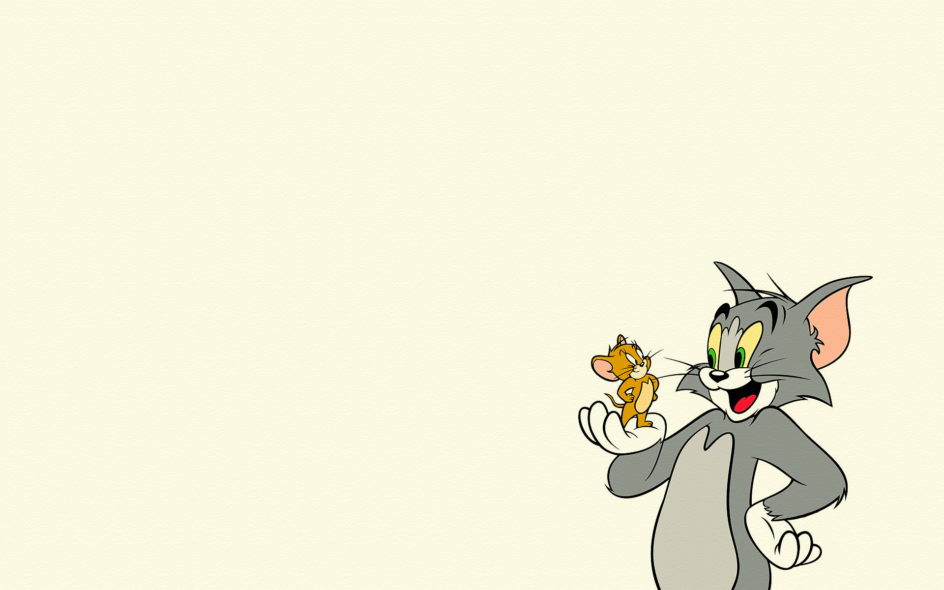
Cho một hình chữ nhật có chiều dài là 3cm, chiều rộng là 8cm. Biết diện tích của hình chữ nhật này bằng chu vi của một hình vuông. Hỏi cạnh hình vuông là bao nhiêu cm?
A. 5cm
B. 6cm
C. 7cm
D. 8cm

Slide 13
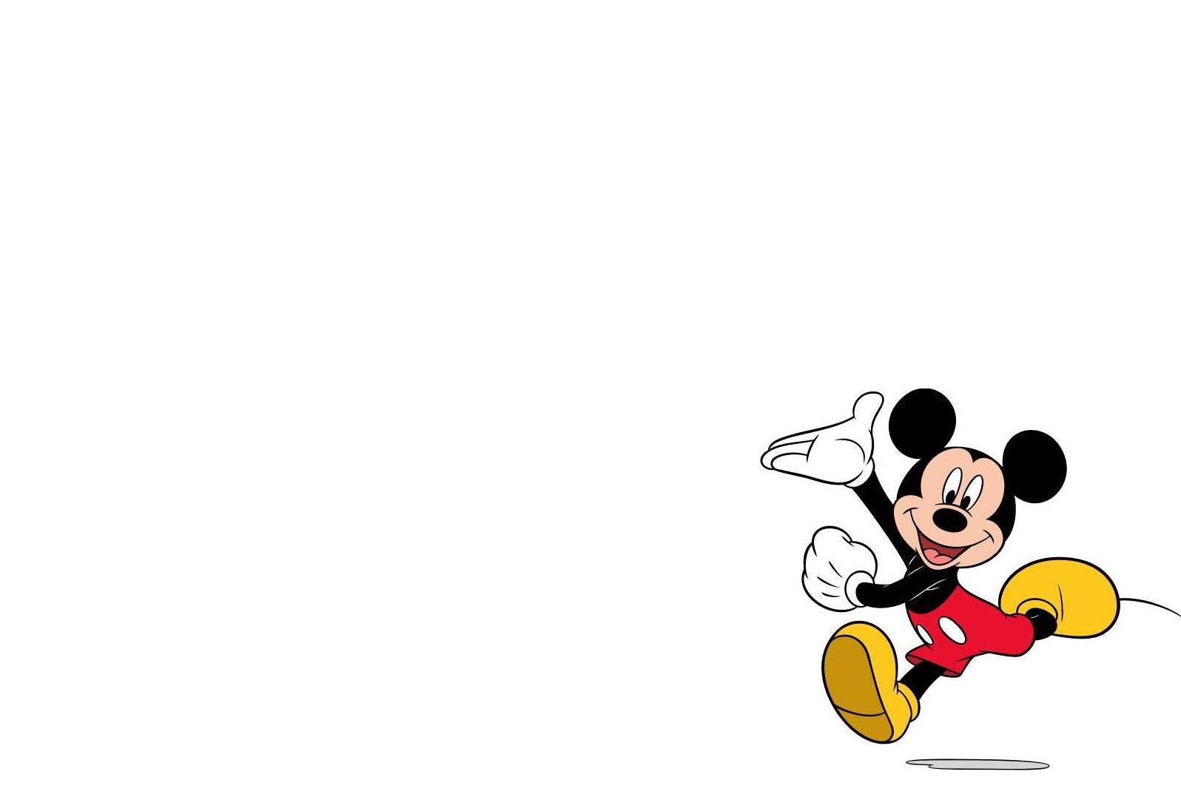
3dm
Chu vi và diện tích của hình chữ nhật bên là:
10
cm
A. 26 cm và 30 cm²
B. 30 cm và 26 cm²
C. 80 cm và 300 cm²
D. 30 cm và 80 cm²

